Slide 1

Kárpát-medencei Felsőoktatási Intézmények Együttműködési Keretprogramja

Slide 2

Az Emberi Erőforrások Minisztériuma által támogatott együttműködés
felsőoktatási tanulmányi célú hallgatói mobilitások megvalósítására a 2016/2017 tanévre

Slide 3
PÁLYÁZAT MENETE:
folyamatos hallgatói jogviszonyod van a SJE-vel
a felsőoktatási tanulmányaid első évében is kiutazhatsz
időtartam: képzési ciklusonként (alap, mester, doktori) 1 - 5 hónapos felsőoktatási részképzés
az ösztöndíj elemei: alap ösztöndíjrész, kollégiumi ösztöndíjrész és utazási ösztöndíj

Slide 4
KIUTAZÁSI LEHETŐSÉGEK
MAGYARORSZÁG

Slide 5


Eötvös Loránd Tudományegyetem, Budapest

Slide 6
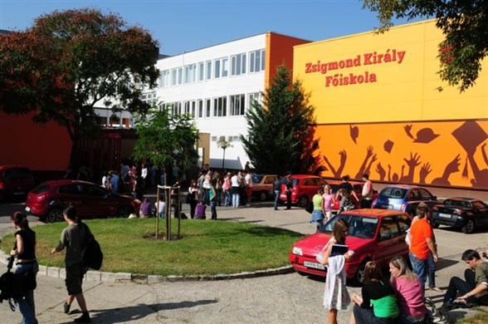

Zsigmond Király Egyetem, Budapest

Slide 7


Eszterházy Károly Egyetem, Eger

Slide 8



Debreceni Egyetem

Slide 9


Szegedi Tudományegyetem

Slide 10


Széchenyi István Egyetem, Győr

Slide 11



ROMÁNIA
Kolozsvári Protestáns Teológiai Intézet

Slide 12
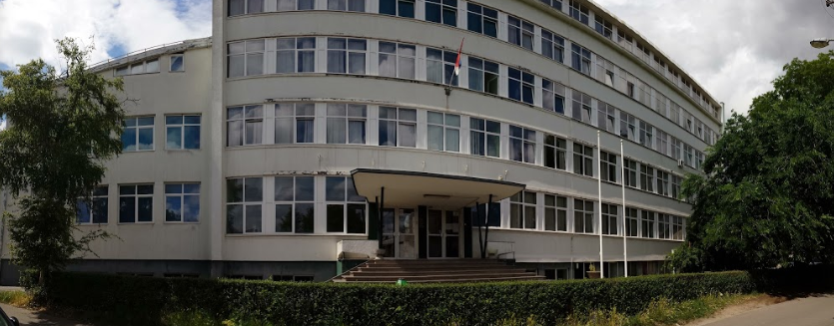
SZERBIA
Szabadkai Műszaki Főiskola

Slide 13
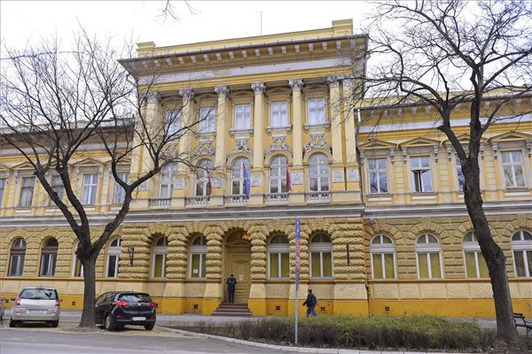
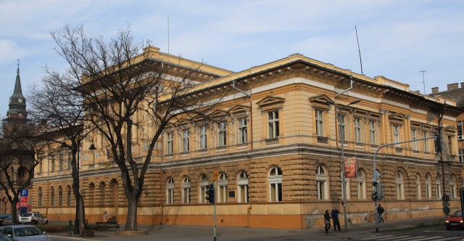
Újvidéki Egyetem
Magyar Tannyelvű Tanítóképző Kar

Slide 14



UKRAJNA
II. Rákóczi Ferenc
Kárpátaljai Magyar Főiskola, Beregszász

Slide 15
MOBILITÁS ELŐTTI TEENDŐK
Jelentkezőlap benyújtása az eddigi tanulmányi eredmények kivonatával, önéletrajzzal és motivációs levéllel
Tervezett mobilitási program összeállítása
Támogatási szerződés kiállítása
Kapcsolatfelvétel a fogadó intézmény koordinátorával
Szállás bebiztosítása

Slide 16
MOBILITÁS ALATTI TEENDŐK
Bárminemű változás esetén értesíteni a küldő egyetem koordinátorát.
MOBILITÁS UTÁNI TEENDŐK
Felmutatni a SJE koordinátorának a fogadó intézményben elért eredmények tanulmányi átiratát, valamint az igazolást a részképzés teljesítéséről.

Slide 17


“Amikor elérjük céljainkat nem az a jutalom, amit kapunk, hanem az, amivé közben válunk…”
MENJ, MERT A VILÁG A TIÉD-JELENTKEZZ HÁT BÁTRAN!

